Slide 1
NTU SC6113 · 小组项目演示
供应链金融 DApp
应收账款上链 · 可拆分转让的数字凭证 · 从机制上杜绝重复融资
技术栈：Solidity（ERC-1155 / ERC-20）· Python Flask · Ethers.js / MetaMask
部署：以太坊 Sepolia 测试网 · Render 云端服务
SC6113 课程项目组 · 2026-10 · 演示主线：上传发票 → 确认 → 融资 → 放款 → 还款 → 兑付

Slide 2
01 · 背景与问题
中小供应商回款慢、融资难，核心企业信用传不下去
01
回款周期长，现金流被占用
产品目标（PRD §1.2）
货卖给核心企业后要等数月才能收款，中小供应商缺乏短期流动资金。
快速放款 —— 核心企业链上确认发票后，供应商几分钟内拿到银行放款
防重复融资 —— 同一张发票只能登记一次、融资一次，重复提交一律拦截
信用可拆分转让 —— 应收凭证按份额拆分给下一级供应商，信用向下传递
全流程存证与审计 —— 关键操作链上留痕，审计员可随时穿透查看、冻结可疑凭证
02
发票真伪无法跨机构核验
同一张发票可能被拿到多家银行重复融资，机构之间不共享数据。
03
核心企业信用传不到下游
二级、三级供应商与核心企业没有直接合同，借不到核心企业的信用。
SC6113 · 供应链金融 DApp
02

Slide 3
02 · 方案总览
把确认过的应收账款，变成可拆分、可融资的数字凭证
演示主线（PRD §3）——每一步均为链上交易，链下留 PDF 与哈希
上传发票
核心企业确认
铸造凭证
拆分 / 融资
报价 · 原子放款
到期付款
兑付闭环
五种角色，一条链
供应商 上传发票、拆分转让、发起融资 核心企业 确认发票、到期付款
资金方 报价放款、标记逾期 审计员 穿透追踪、冻结凭证 管理员 审核入驻、紧急暂停
5
种角色权限
20
种链上交易
26
个功能点
5
个智能合约
19
个前端页面
7
张业务数据表
SC6113 · 供应链金融 DApp
03

Slide 4
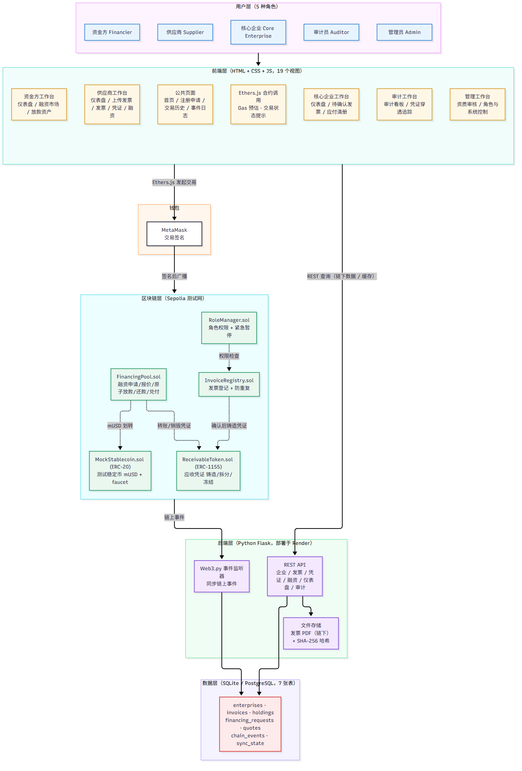
03 · 系统架构
链上管钱和凭证，链下管文件和查询
前端不经过后端发交易 —— 用户经 MetaMask 直连 Sepolia 合约；后端不接触私钥，只提供 REST 查询与缓存。
发票 PDF 存链下、哈希存链上 —— 确认前人人可校验文件未被篡改，兼顾合规存证与 Gas 成本。
Web3.py 事件监听器持续同步 —— TransferSingle 等事件落到 7 张业务表，支撑仪表盘与审计查询。
五个合约相互调用满足课程要求；Render 托管 Flask 服务。
图源：docs/designs/diagrams/01-system-architecture.mmd
SC6113 · 供应链金融 DApp
04

Slide 5
04 · 智能合约设计
五个合约各司其职，权限与暂停由 RoleManager 统一收口
RoleManager.sol | 五种角色（供应商 / 核心企业 / 资金方 / 审计员 / 管理员）权限授予与吊销，全局紧急暂停开关
InvoiceRegistry.sol | 发票登记与去重键查重；核心企业确认后联动铸造等额应收凭证，拒绝后释放去重键
ReceivableToken.sol | ERC-1155 应收凭证：按份额拆分转让、审计员冻结/解冻；仅 Registry 可铸、仅 Pool 可销
FinancingPool.sol | 融资申请（凭证托管）、报价锁资、原子化成交、到期还款入池、兑付与逾期标记
MockStablecoin.sol | ERC-20 测试稳定币 mUSD，faucet 水龙头供演示领取
安全基线 | 全部转账函数 nonReentrant + 先改状态后发事件；Slither 静态检查无高危/中危问题
暂停期间：管理员的角色操作与审计员的冻结/解冻仍可执行（应急处置），其余写操作一律拒绝；查询不受影响。
合约间调用关系见下一页时序图；ABI 与查询函数定义见 contracts/abi 与 contracts/docs/interface.md。
SC6113 · 供应链金融 DApp
05

Slide 6
05 · 核心机制
防重复融资：登记查重、托管锁定、转让限制三道闸
闸口一
登记查重 · InvoiceRegistry
闸口二
托管锁定 · FinancingPool
闸口三
转让限制 · ReceivableToken
合约按「发票号 + 买方 + 卖方 + 金额」生成去重键。同组合再次提交时直接 revert：InvoiceAlreadyExists，交易不会上链。
申请融资时凭证自动转入池子托管，同一份额无法同时挂在两个申请下——双花质押在合约层被物理阻止。
资金方受让凭证后不可再转让，只能持有至兑付，杜绝「同一凭证多层转卖重复融资」。
不误杀的细节：发票被拒绝后合约释放去重键，供应商改正信息后可原号重提；逾期后仍可付款，状态由 Overdue 回到 Repaid。
SC6113 · 供应链金融 DApp
06

Slide 7
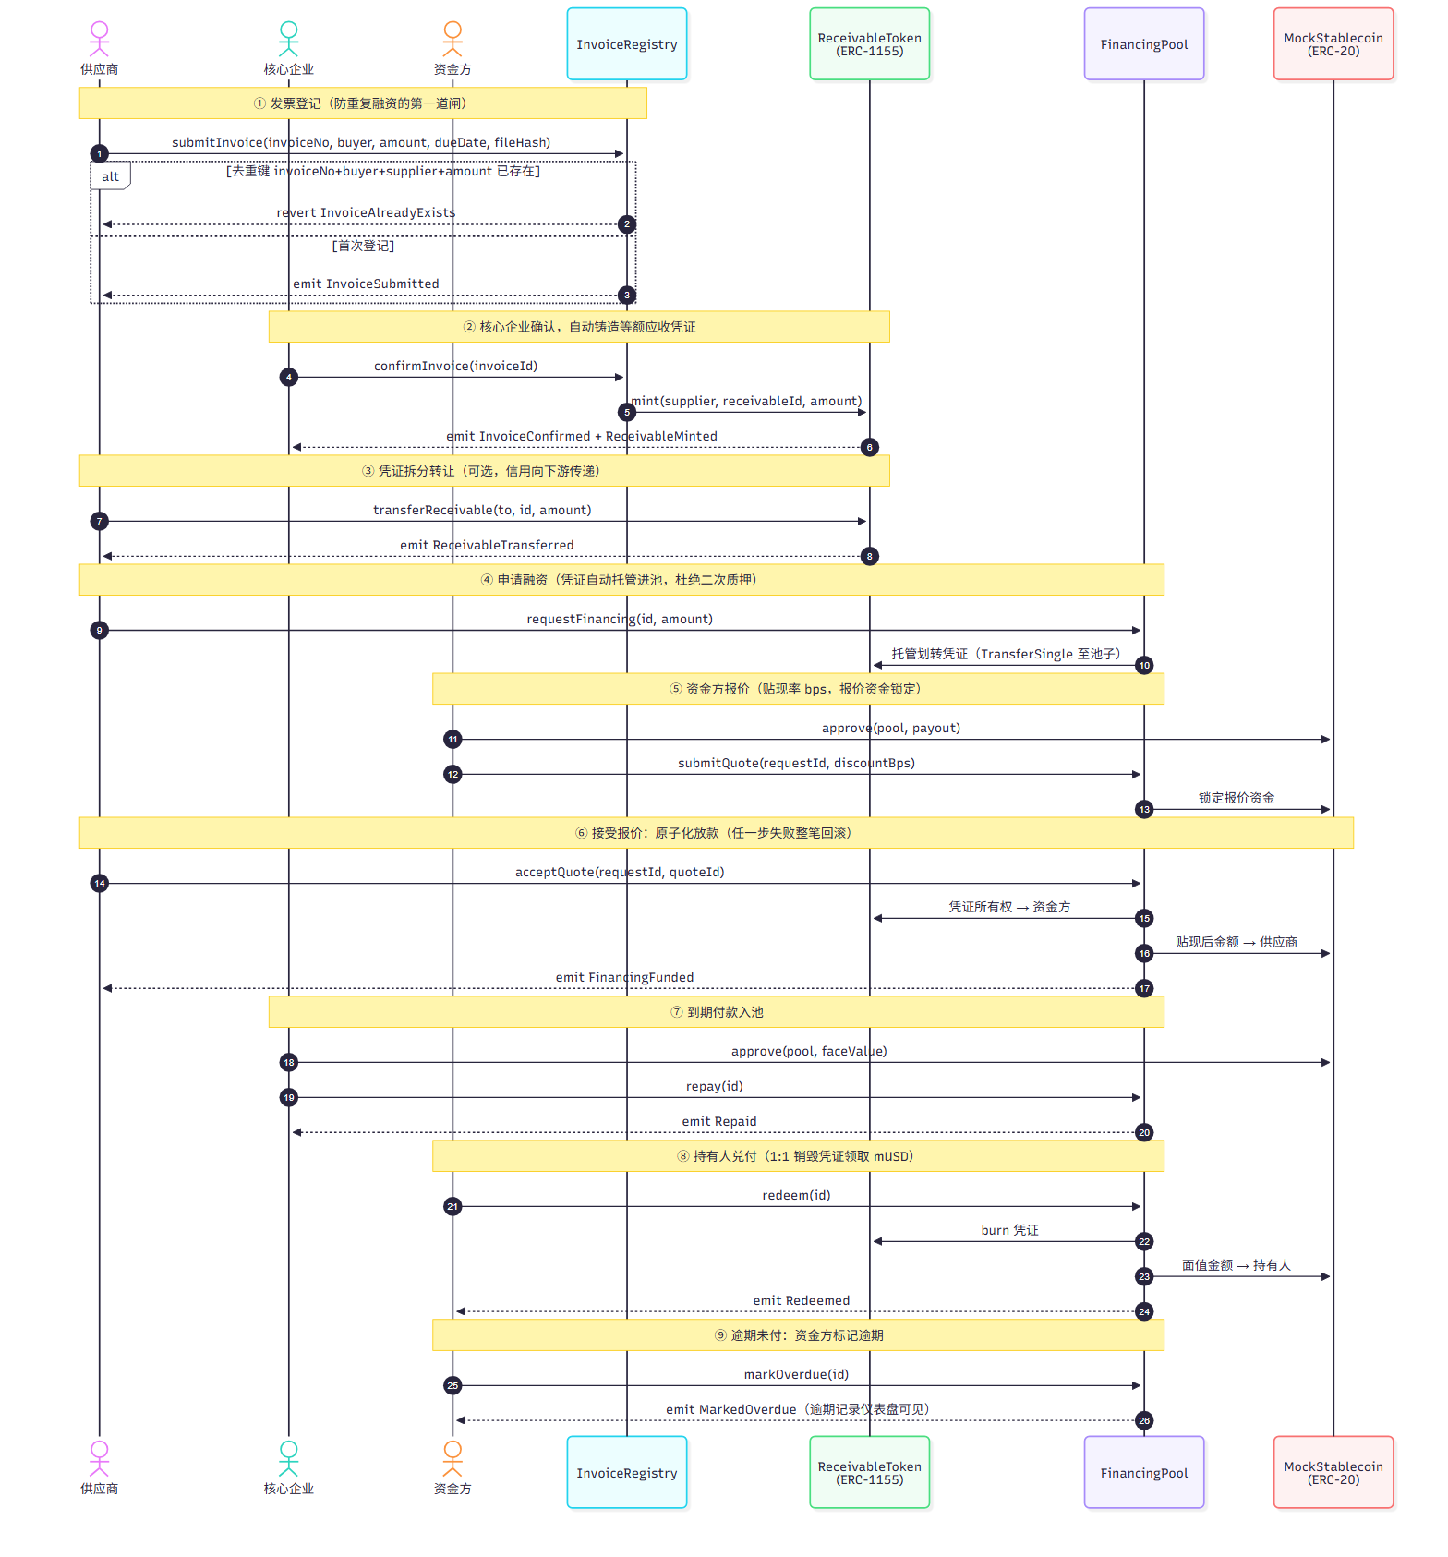
06 · 合约交互
从登记到兑付的完整链上时序
确认即确权 —— confirmInvoice 一笔交易内完成 InvoiceConfirmed 与 ReceivableMinted，凭证自动到供应商账上。
成交是原子的 —— acceptQuote 在同一笔交易里完成「凭证划转 + mUSD 转账」，任一步失败整笔回滚，没有中间状态。
报价先锁资 —— submitQuote 要求资金方先 approve 并锁定资金，供应商接受时不会因余额不足而失败。
SC6113 · 供应链金融 DApp
07

Slide 8
07 · 业务流程
一条主线，四个可回退分支
STEP 1 · 供应商
上传发票上链
PDF 存链下，哈希上链；查重拦截重复发票
STEP 2 · 核心企业
确认发票
核验 PDF 与哈希；确认即铸造等额凭证
STEP 3 · 供应商
拆分 / 融资
凭证可拆分转让；融资则托管进池
STEP 4 · 资金方
报价 · 放款
贴现率报价并锁资；接受即原子放款
STEP 5 · 核心企业
到期付款入池
面值全额付入 FinancingPool
STEP 6 · 持有人
兑付闭环
销毁凭证，按 1:1 领取 mUSD
分支与异常路径（链上处理）
拒绝发票 —— 需填原因，释放去重键后可重提
取消申请 —— 接受报价前可取消，凭证退回
逾期未付 —— 资金方标记逾期；逾期仍可付款后兑付
审计冻结 —— 任意时点冻结/解冻，冻结禁止转让融资兑付
演示视频按 STEP 1–6 主线推进；完整分支见 docs/designs/diagrams/04-business-flow.mmd（含冻结并发的审计旁路）。
SC6113 · 供应链金融 DApp
08

Slide 9
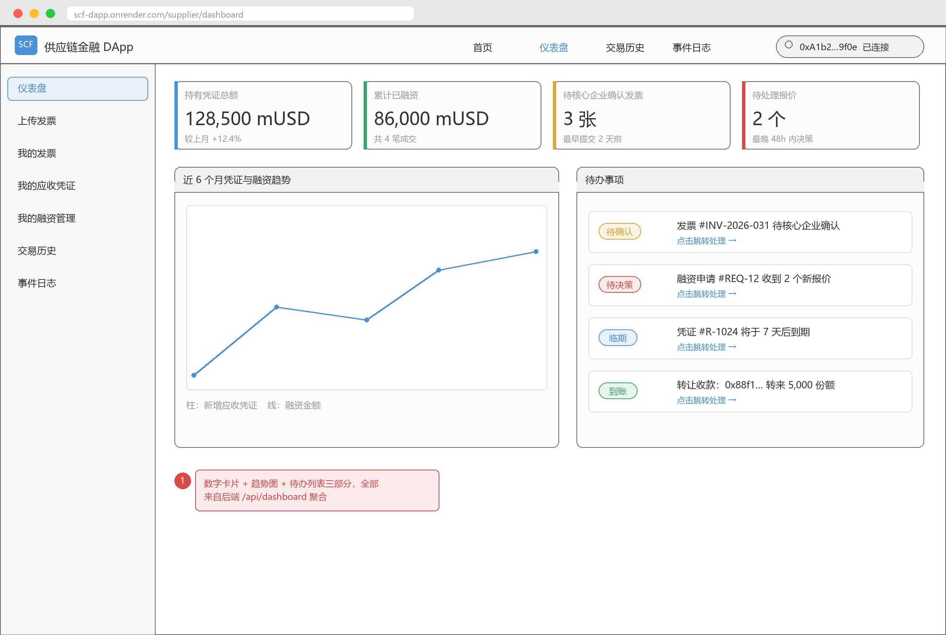
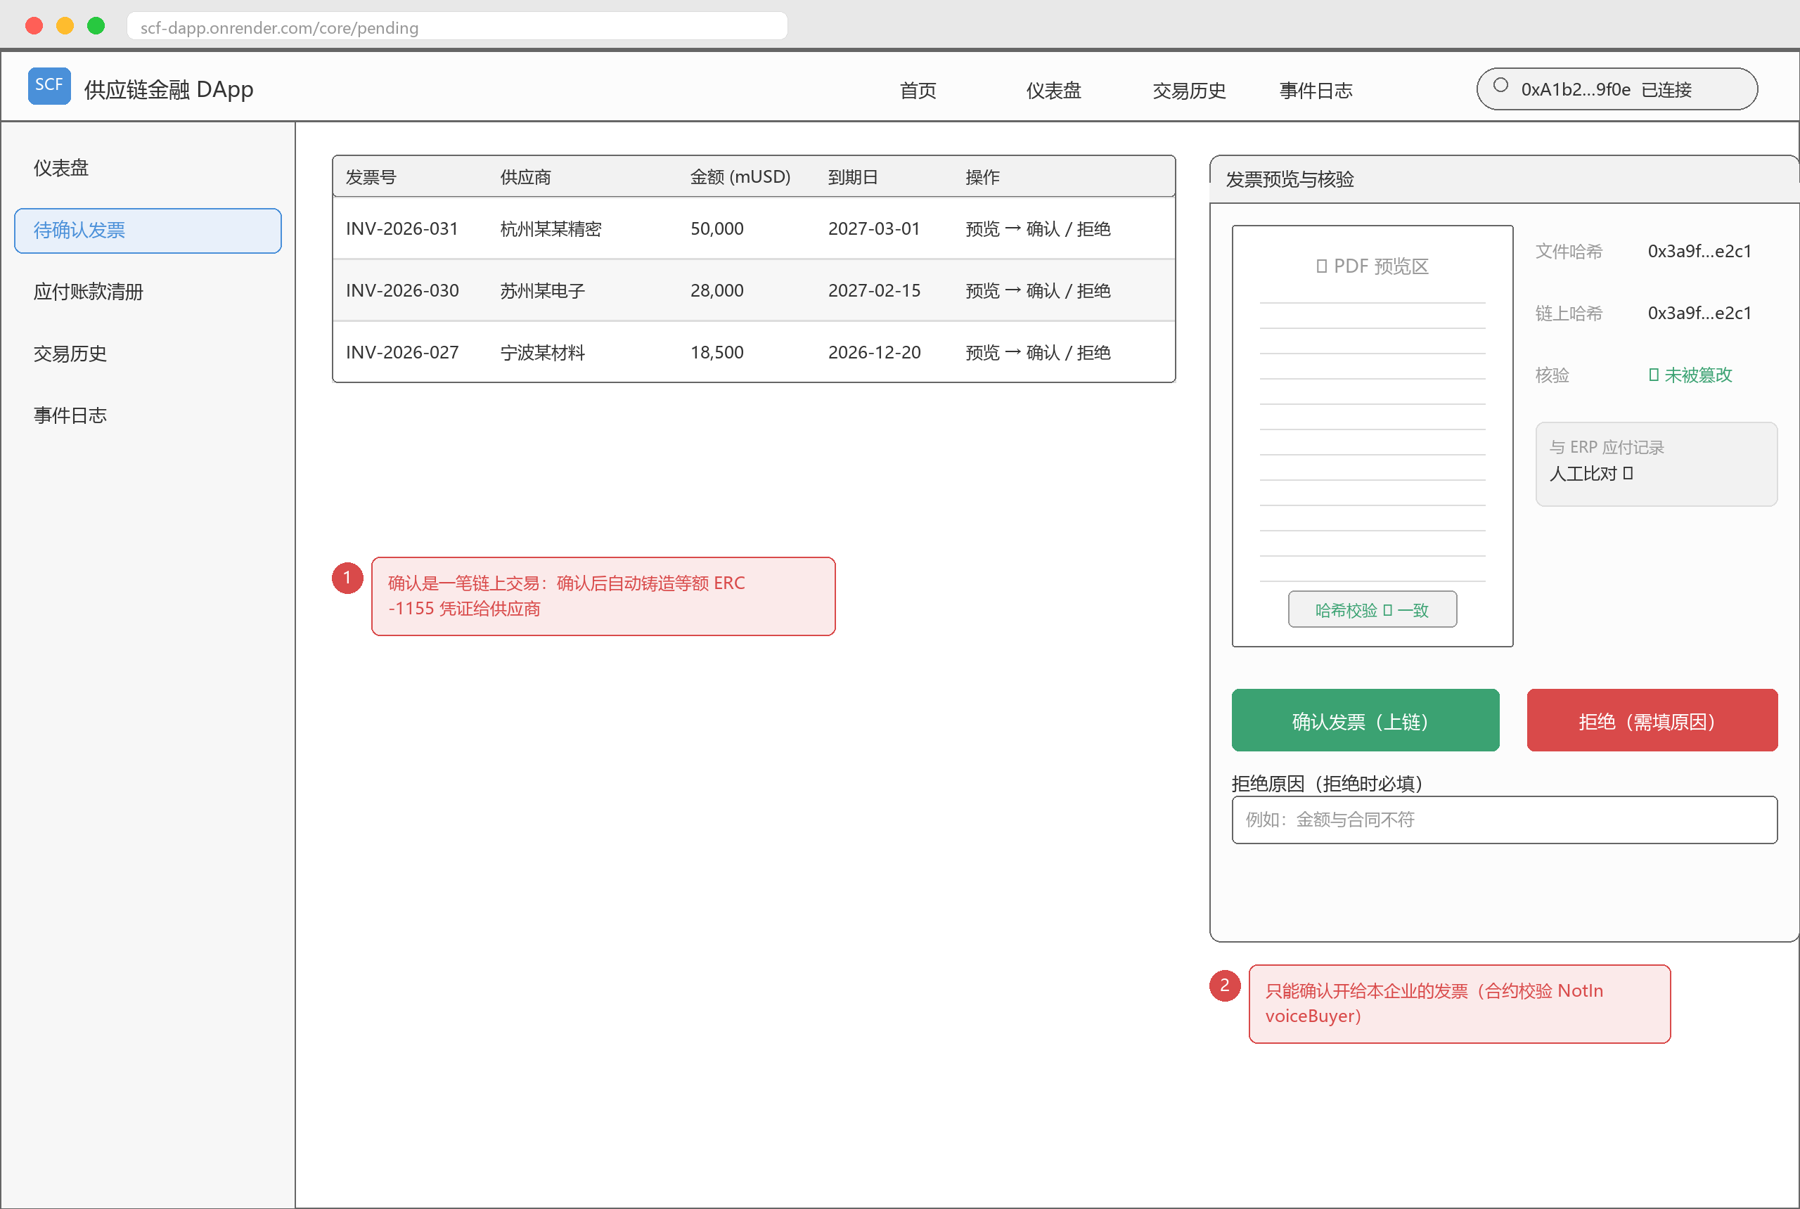
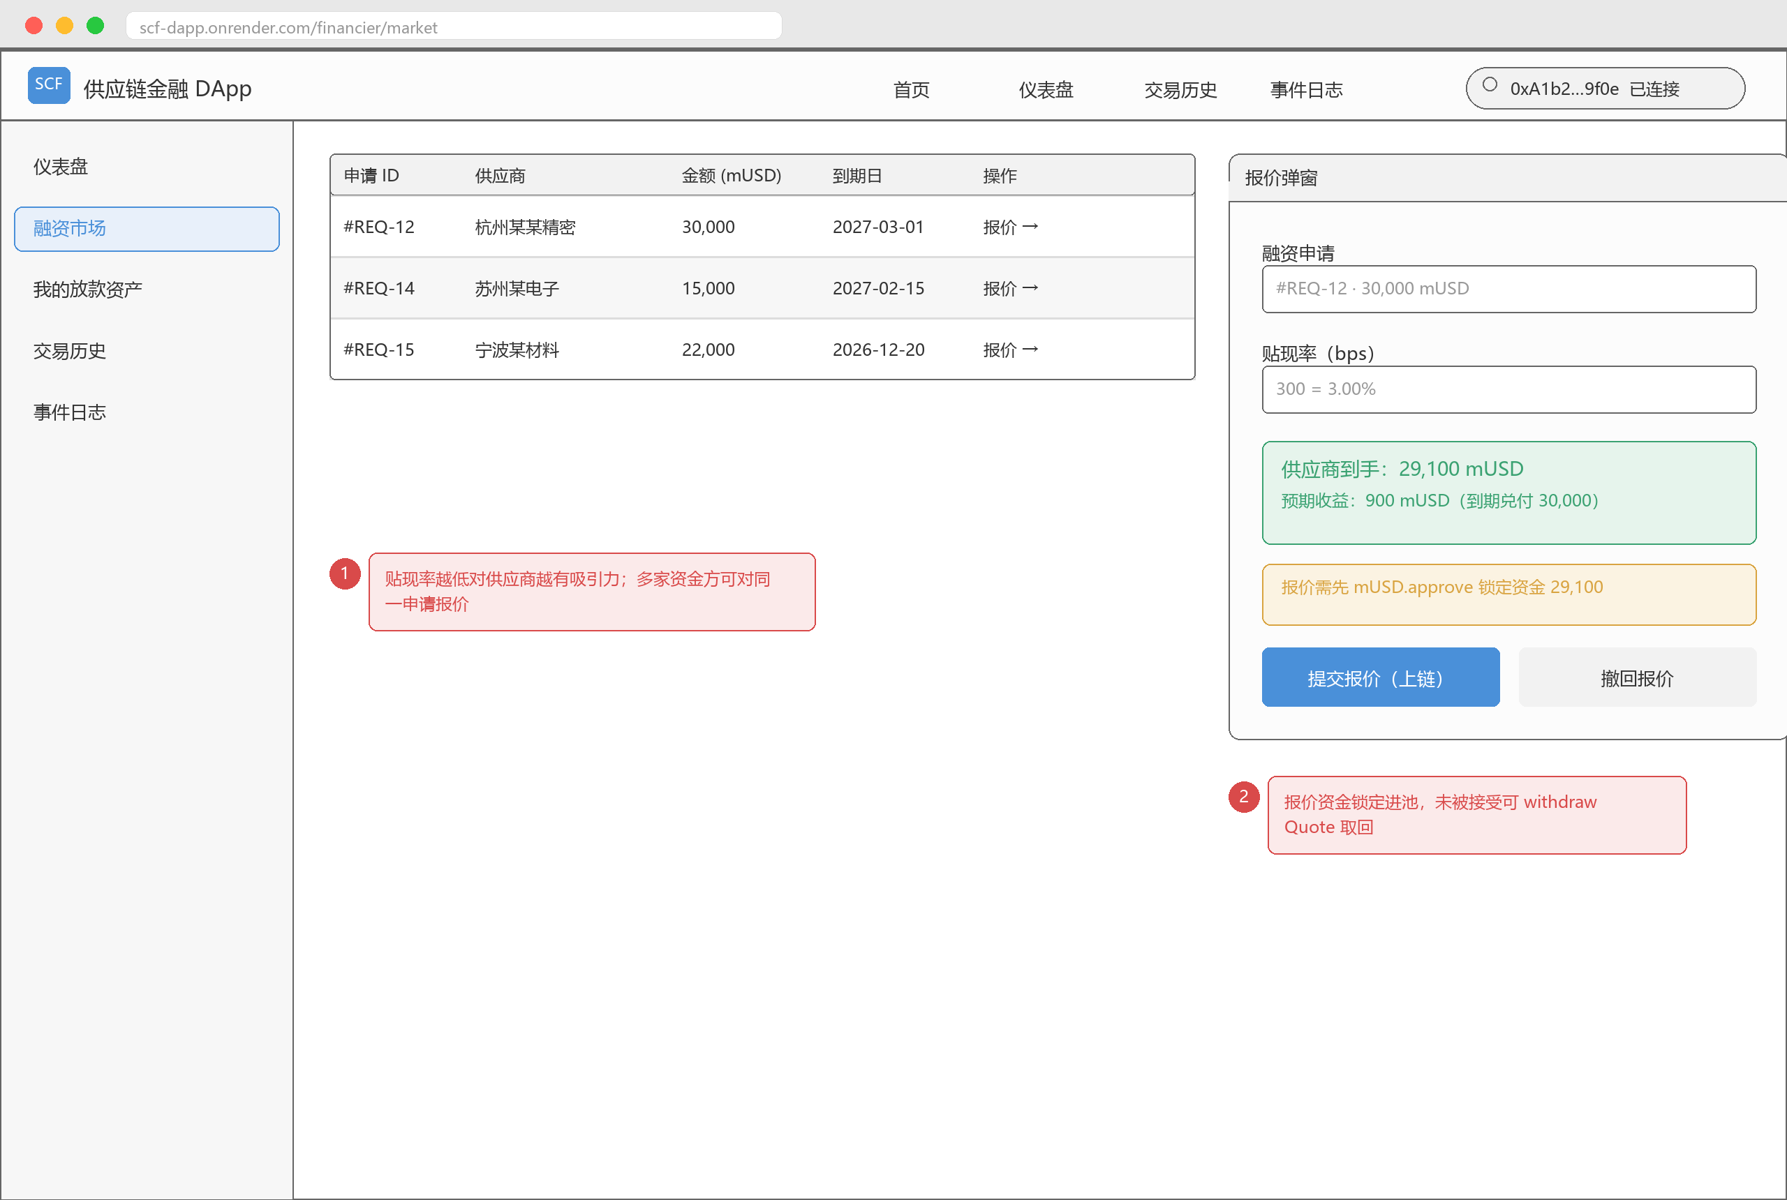
08 · 界面设计
19 个页面覆盖五种角色，操作前先看 Gas、失败必给原因
供应商仪表盘 · 凭证/融资/待办
核心企业 · 预览核验后确认/拒绝
资金方 · 贴现报价实时预览
交互规范 —— 每次上链前显示 Gas 预估；交易四阶段反馈（签名 → 广播 → 确认 → 结果）；失败时解析合约 custom error 给出人话提示。
设计交付 —— 19 张线框图（docs/designs/wireframes/）作为前端实现参考，每张标注了对应的验收功能编号。
SC6113 · 供应链金融 DApp
09

Slide 10
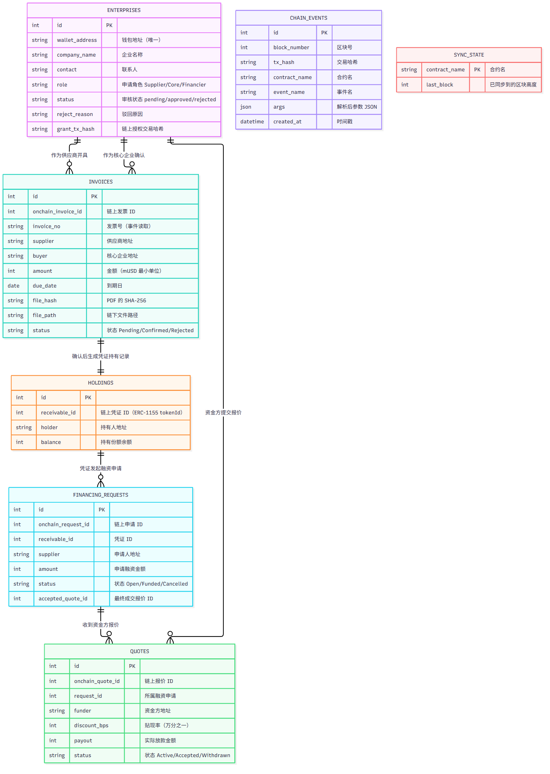
09 · 数据模型与后端
7 张业务表回答「谁持有什么」，事件同步回答「链上发生了什么」
enterprises / invoices / financing_requests / quotes 支撑注册审核、发票管理与融资市场；holdings 由 TransferSingle 事件汇总出「某地址持有哪些凭证」——合约不提供列表查询，这是后端的不可替代职责。
chain_events / sync_state 支撑审计：每条事件记录区块号、交易哈希与解析后的参数，sync_state 游标保证监听器断点续传、不丢不重。
后端不存私钥，所有写操作由前端经 MetaMask 直连合约；后端只做文件存储（PDF + SHA-256）、事件同步与聚合查询，部署于 Render。
API 清单见 docs/PRD.md §7.2；ER 图源码见 docs/designs/diagrams/03-data-model.mmd。
SC6113 · 供应链金融 DApp
10

Slide 11
10 · Gas 优化
存储打包 + 减少跨合约调用，主线交易 Gas 下降 15%–21%
-10.2%
18 个函数平均 Gas（92,801 → 83,326）
手段：存储槽打包（uint96 / uint64）、凭证元数据直接存 Token 减少跨合约读、去重键映射精简。
数据来源：contracts/docs/gas/，Foundry 基准测试，Sepolia 复测口径。
优化后合约已重新部署，地址同步至前端与 ABI（提交 9d11af2 / d56bdc4）。
SC6113 · 供应链金融 DApp
11

Slide 12
11 · 部署与验证
已部署 Sepolia 测试网，功能测试与安全检查通过
Sepolia 合约地址（chainId 11155111）
验证结论
RoleManager | 0x82f8…B6a2E
InvoiceRegistry | 0x3960…1eD7a
ReceivableToken | 0x3c9E…0368f
FinancingPool | 0x2bb0…985c6
MockStablecoin | 0xE3C7…1E04F
起始区块 | 11,869,257
功能测试 —— 26 项功能用例在 Render 线上版本逐项执行（成员 6，测试报告见 docs/testing/）
合约测试 —— Foundry 单元测试覆盖 5 合约全部写函数与异常分支
静态检查 —— Slither 无高危/中危问题；custom error 全函数覆盖，前端可解析回退原因
云端部署 —— Flask + Gunicorn 部署于 Render，事件监听器持续同步链上数据
完整地址以 contracts/deployments/11155111.json 为准；管理员地址 0x0ced…834f。
SC6113 · 供应链金融 DApp
12

Slide 13
总结 · SC6113 小组项目
从确权到兑付，一条链上闭环
团队分工
成员 1 · 智能合约与测试
成员 2 · 后端与部署
成员 3 · 前端与 Web3
成员 4 · 研究与技术报告
成员 5 · 架构图 / PPT / 手册
成员 6 · 测试与演示视频
· 5 合约 + 20 种链上交易，覆盖登记、确权、流转、融资、还款、兑付全生命周期
· 查重、托管、限转三道闸，从机制上杜绝同一张发票重复融资
· 26 项功能 × 5 角色 × Sepolia 真实部署，端到端可演示
Q & A
github.com/schow9527/supply-chain-finance-dapp

